Slide 1
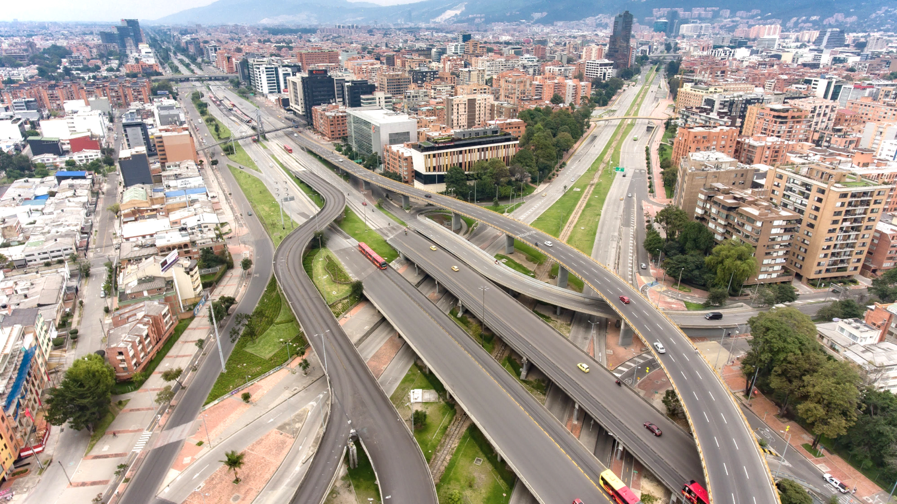



Responsabilidad Social Empresarial
Dirección Administrativa y Financiera
Título dasdasdasdasdasd
Felipe Ramírez Buitrago
23 de febrero de 2022

Slide 2


Concepto de RSE
La Responsabilidad Social Empresarial (RSE) es un concepto en el cual, las empresas deben operar de manera ética y transparente, teniendo en cuenta el impacto social, económico y ambiental de sus operaciones.
Marco legal
Constitución Política de Colombia Arts. 2 y 333
Código de Ética y de Buen Gobierno
ISO 26000:2010

Slide 3



La Responsabilidad Social Empresarial
(RSE) en el sector Público
La RSE en el sector público se manifiesta a través de diversos programas y políticas gubernamentales que buscan promover la sostenibilidad, la transparencia y el bienestar de la sociedad en su conjunto.
1.
Transparencia
y rendición de cuentas
2.
Inclusión
social
3.
Protección
ambiental

Slide 4
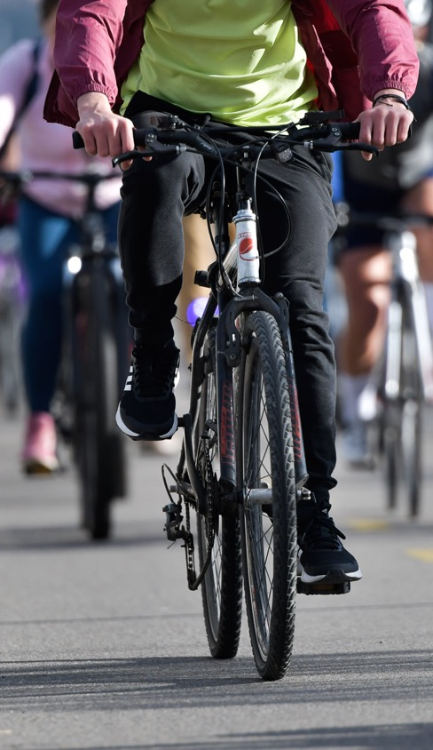

1.
Transparencia
y rendición de cuentas
1.
Los organismos gubernamentales están cada vez más enfocados en ser transparentes en sus acciones y en rendir cuentas ante la ciudadanía.
Publicar informes de sostenibilidad, divulgar información sobre presupuestos y gastos públicos, y llevar a cabo auditorías periódicas son algunas de las formas en que se promueve la transparencia.
Para la SDM se maneja de la siguiente manera.

Slide 5
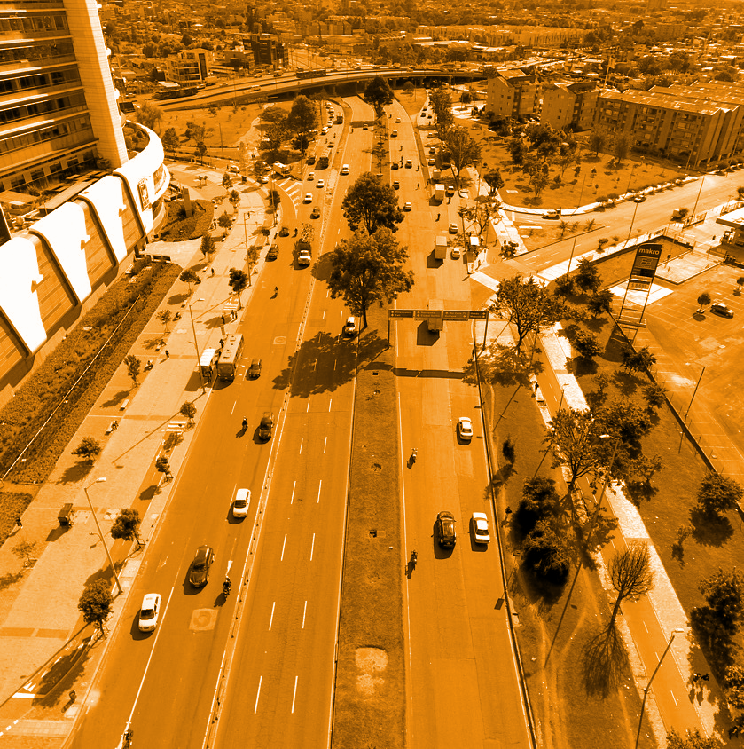

2.
Inclusión social:
La alcaldía mayor de Bogotá a través del decreto 1084 de 2015 y los acuerdos distritales 022 de 1999,137 de 2004, 381 de 2009 y 505 de 2012 implementó políticas de inclusión social que buscan reducir las brechas de desigualdad y promover la equidad.
La SDM ha incluido en su programa el lenguaje claro e incluyente.

Slide 6



3.
Protección ambiental
La SDM ha tomado medidas para proteger el medio ambiente y fomentar el desarrollo sostenible a través del acuerdo distrital 19 de 1996 y la resolución No 107311 de 2021, asignó roles y responsabilidades del SGA.
La Secretaria Distrital de Movilidad (SDM) mediante la formulación e implementación de su Plan Institucional de Gestión Ambiental -PIGA- adopta los lineamientos de formulación, concertación, implementación, evaluación, control y seguimiento armonizado con el Sistema de Gestión Ambiental de las Entidades y Organismos Distritales.

Slide 7


Avances PIGA uso eficiente de recursos - SDM
Uso eficiente de Agua Enero - Marzo
Uso eficiente de energía Enero - Marzo
10 Inspecciones en las sedes de la SDM para identificar, condiciones operativas y de funcionamiento de los sistemas hidráulicos
10 Inspecciones en las sedes de la SDM para identificar, condiciones operativas y de funcionamiento de los sistemas eléctricos.
Consumo de agua =0.040 m3/persona cumpliendo la meta de mantener un consumo máximo de agua per cápita de 0.1 m3/persona.
Consumo de energía=3.7Kw/persona, cumliendo la meta de mantener un consumo mensual de energía per cápita de 5 kilowatts.
- 27/03/2024 Sensibilización en la que se dieron tips de ahorro de energía.
- Campaña puesto a puesto en Abril “Tips Ahorro de energía”
27/03/2024 Sensibilización liderada por la EAAB.
Campaña puesto a puesto en Abril “valoremos el agua”
2 piezas comunicativas respecto al ahorro y uso eficiente del agua.
1 Pieza comunicativa respecto al ahorro y uso eficiente de energía.

Slide 8
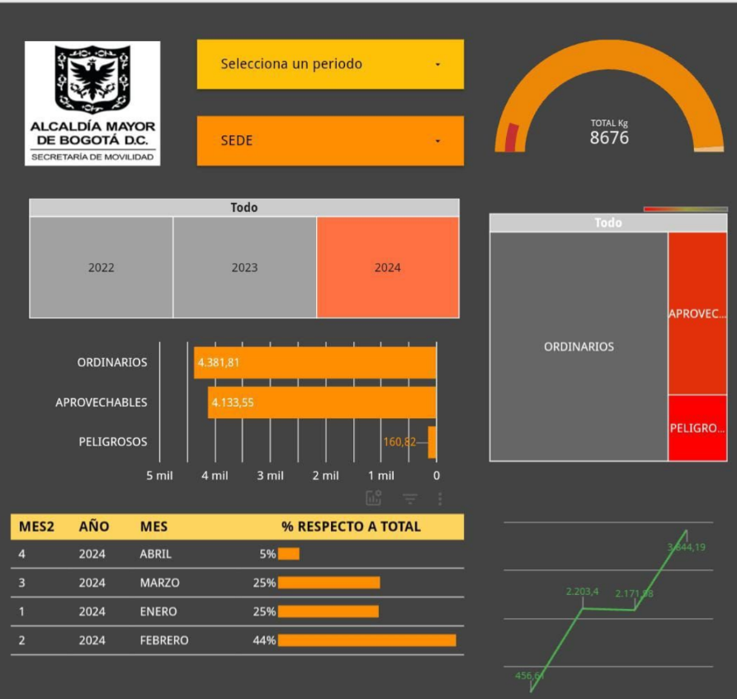
Avances PIGA manejo
de residuos - SDM
Residuos Aprovechables: De enero a marzo de 2024 la SDM ha gestionado 4133,55 Kg con la Asociación puerta de Oro lo que ha permitido el aprovechamiento de materiales, aumento en el ingreso económico de las familias de recicladores de oficio y con ello el mejoramiento de su calidad de vida
Residuos No Aprovechables: En el 2023 la SDM ha dispuesto solo 3071,81 Kg de residuos no aprovechables ha relleno sanitario, disminuyendo la sobrepresión del mismo, esto gracias a las acciones de sensibilización de separación en la fuente dirigido a todos los colaboradores.
Residuos Peligrosos: En el 2023 la SDM ha gestionado adecuadamente 160,82 Kg de residuos peligrosos, entregando al gestor autorizado ECOCAPITAL a través del contrato 2023-2706., evitando que compuestos tóxicos, infecciosos, inflamables generen emergencias y daños ambientales.
Meta: Mantener en 5% de la cantidad de residuos aprovechados en las sedes de Villa Alsacia, Paloquemao, Calle 13 y Almacén. (Sedes certificadas en ISO 14001:2015). Se logra el aprovechamiento del 21,95% de aprovechamiento en estas 4 sedes

Slide 9
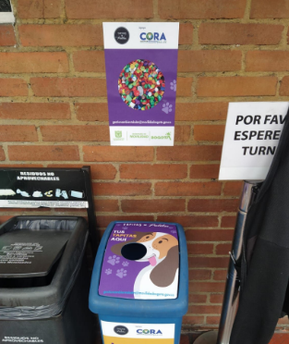
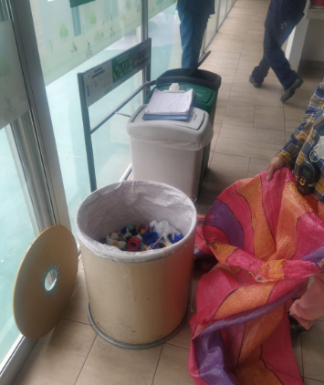
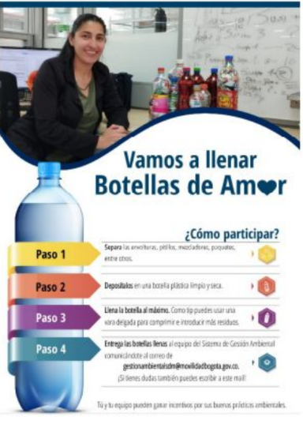
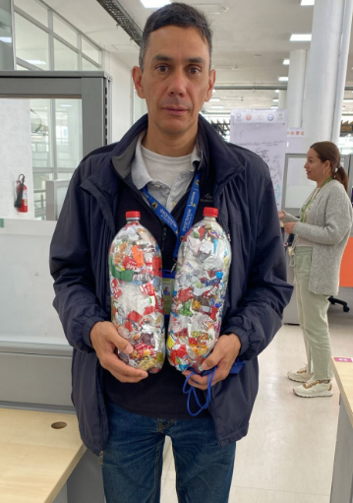
Avances PIGA campañas - SDM
Botellitas de amor:
En el 2024 enero a marzo, 32 colaboradores de la SDM han llenado y entregado 108 botellitas de amor, lo que representa 171 litros y 31 kilos de plástico. Con este plástico aprovechado, la Asociación puerta de Oro construye diferentes elementos como escritorios, sillas, madera plástica para la elaboración de casas.
Tapitas por Patitas
En el 2024 Enero a Marzo, la SDM ha entregado 21.1 kg , de tapas plásticas, las cuales son utilizadas por la fundación Tapitas por Patitas para la compra de insumos veterinarios, comida, medicinas y demás requerimientos de animalitos rescatados de la calle.
Las tapitas salvan patitas: Instalación de contenedores “las tapitas salvan patitas en las sedes:Calle 13, Paloquemao, almacén, villa Alsacia,Patio 4

Slide 10
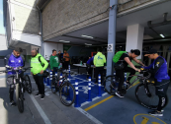
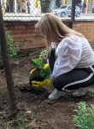
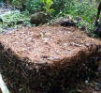

Avances PIGA campañas - SDM
“Movipacas“
Buscando reducir la
cantidad de residuos
orgánicos sanitarios
dispuestos en relleno
sanitario, la SDM lidera
Esta campaña para el
aprovechamiento de estos residuos.
Participación en Proyectos Ciudades C40
LA SDM cumple con los compromisos del Proyecto Ciudades C40, que busca mejorar la eficiencia energética en las entidades públicas de la ciudad.
Movilidad Sostenible
La SDM promueve que los colaboradores de la entidad tengan buenas prácticas de movilidad sostenible, que beneficien la movilidad de la ciudad
“Huerta Urbana Paloquemao“
La SDM recuperó un espacio erosionado de la sede Paloquemao,
transformándolo en bella huerta urbana.

Slide 11

Gracias

